Slide 1
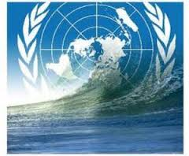
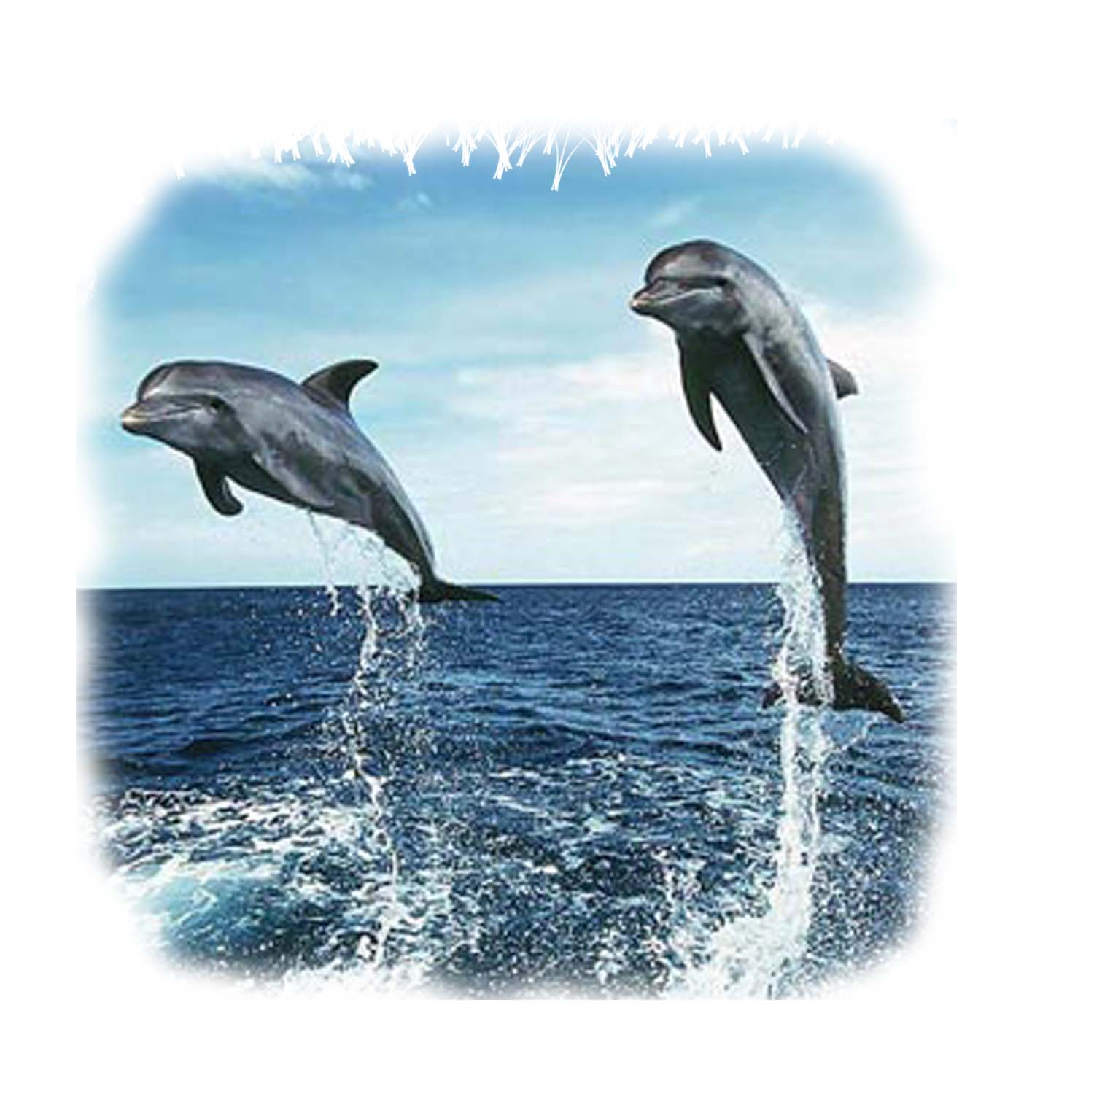
DOMINIO MARÍTIMO
®
Lic. Graciela Aguilar
www.datadipuy.com

Slide 2
Convención de las Naciones Unidas sobre el Derecho del Mar (CONVEMAR )
Abierta a la firma el 10 de diciembre de 1982, en Montego Bay (Jamaica), en la 182º sesión plenaria de la III Conferencia de las Naciones Unidas sobre el Derecho del Mar. Entró en vigor el 16 de noviembre de 1994
Modificaciones.
ACUERDO RELATIVO A LA APLICACION DE LA PARTE XI DE LA CONVENCION DE LAS NACIONES UNIDAS SOBRE EL DERECHO DEL MAR DE 10 DE DICIEMBRE DE 1982, aprobado el 28 de julio de 1994 y entró en vigor el 28 de julio de 1996.

Slide 3
CONTENIDO
Establece el marco fundamental para todos los aspectos de soberanía, jurisdicción, utilización y derechos y obligaciones de los Estados en relación con los océanos.
La Convención trata sobre el espacio oceánico y su utilización en todos sus aspectos: navegación, sobrevuelo, exploración y explotación de recursos, conservación y contaminación, pesca y tráfico marítimo.
Contiene 320 artículos y nueve anexos que definen zonas marítimas, establecen normas para demarcar límites marítimos, asignan derechos, deberes y responsabilidades de carácter jurídico y prevén un mecanismo para la solución de controversias.
Lic. Graciela Aguilar

Slide 4
Delimitación de los espacios marítimos
Aguas Interiores (soberanía absoluta del Estado, tal y como se aplica al territorio nacional, a los ríos que atraviesan el territorio y a los lagos).
Mar Territorial (soberanía del Estado, permitiendo el paso inocente de embarcaciones de terceros Estados).
Zona Contigua (jurisdicción del Estado para prevenir infracciones de sus leyes, reglamentos aduaneros, fiscales, de inmigración o sanitarios).Forma parte de la ZEE.
Zona Económica Exclusiva (jurisdicción del Estado de 200 millas a partir de la costa, donde el Estado puede explotar y explorar los recursos pesqueros allí existentes).
Alta mar (zona fuera de la jurisdicción de los Estados, donde existe libertad de pesca, investigación científica, etc., con fines pacíficos).
Plataforma Continental (lecho y subsuelo marino hasta una distancia mínima de 200 millas a partir de la costa, donde el Estado ribereño puede explotar de manera exclusiva los recursos allí existentes).
Fondos Marinos y Oceánicos (La Zona) Patrimonio común de la humanidad donde ningún Estado puede ejercer soberanía ni reivindicarse derechos).

Slide 5
Además de la delimitación marítima la CONVEMAR contiene :
Estrechos utilizados para la navegación internacional
Estados archipelágicos
El régimen de las islas
Mares cerrados o semicerrados
Derecho de acceso al mar y desde el mar de los estados sin litoral y
libertad en tránsito
Protección y preservación del medio marino
Investigación científica marina
Desarrollo y transmisión de tecnología marina
Solución de controversias
Incluye nueve anexos que son considerados parte integrante de la Convención y comprenden los rubros siguientes:
a) Especies altamente migratorias
b) Comisión de límites de la plataforma continental
c) Disposiciones básicas relativas a la prospección, exploración y explotación (de los fondos marinos y oceánicos)
d) Estatuto de la empresa (de los fondos marinos y oceánicos)
e) Conciliación
f) Estatuto del Tribunal Internacional del Derecho del Mar
g) Arbitraje
Modificaciones: PARTE XI.

Slide 6
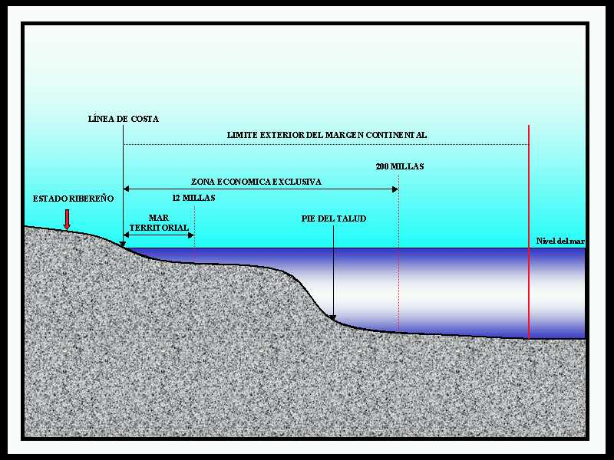
Delimitación de los espacios marítimos
CONVEMAR 1982
MAR TERRITORIAL
Linea de base
12 MILLAS
12 MILLAS
ZC
Alta Mar
Lic. Graciela Aguilar

Slide 7
MAR TERRITORIAL
Art.3
Anchura : 12 Millas. Contadas desde las
lineas de base.
(las aguas al interior de las lineas de
base se denominanAGUAS INTERIORES
–Art.8)
ESTADO : ejerce plena soberania. (se extiende al espacio aéreo sobre el mar territorial, así como al lecho y al subsuelo de ese mar).
DERECHO DE PASO INOCENTE
Art.17.Sección 3

Slide 8
MAR TERRITORIAL Paso inocente :art.17 -26
Características:
El mar territorial está sometido a la soberanía del Estado con un límite: el “paso inocente”, que es la posibilidad de que otros barcos crucen el mar territorial de un Estado en navegación horizontal o vertical para entrar o salir de un puerto.
En este caso, el paso debe cumplir dos requisitos:
Que navegue de forma rápida e ininterrumpida.
- Que sea inocente, que no perjudique al Estado ribereño.
Los aviones no tienen paso inocente, pero los submarinos sí siempre que no estén sumergidos.

Slide 9
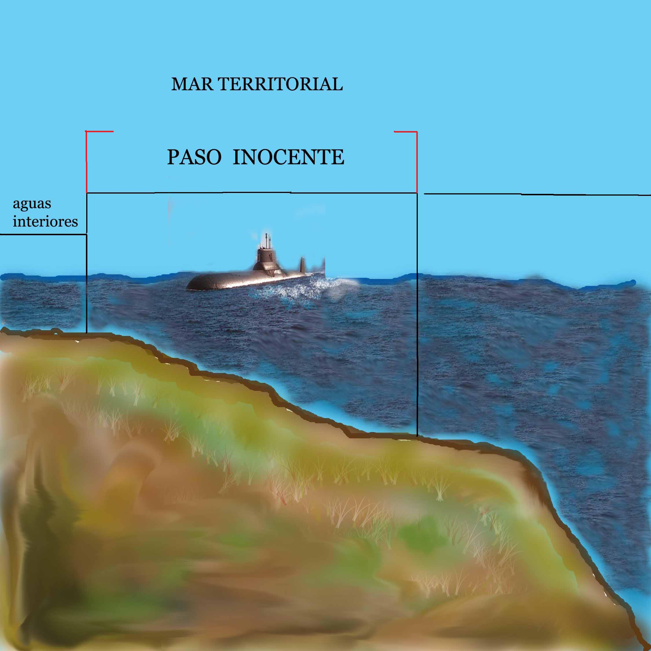

Slide 10
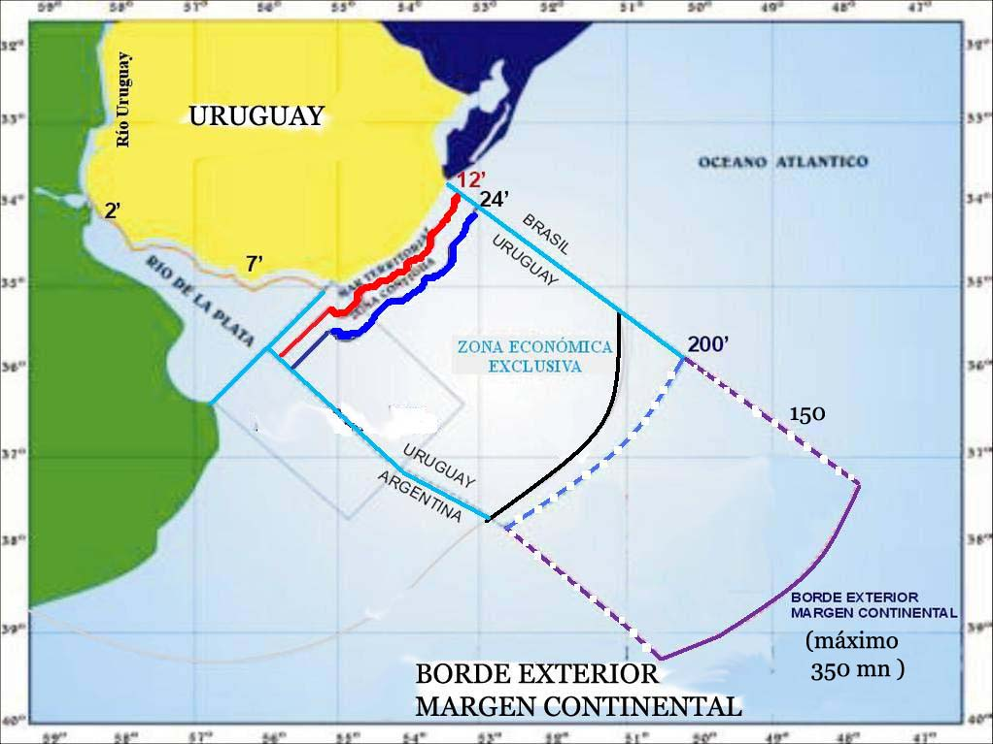

Slide 11
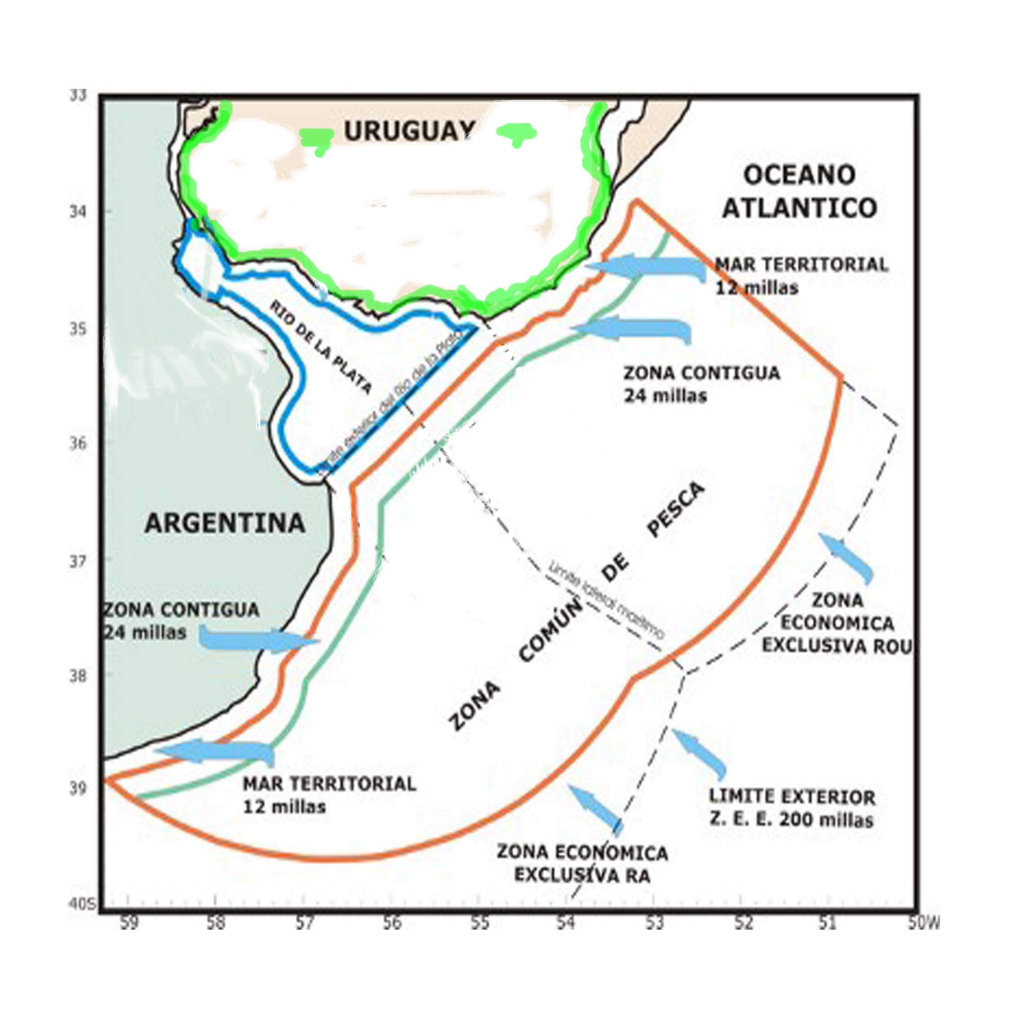
Tratado del Río de la Plata Convención del mar : Jamaica 1982

Slide 12
ESTADOS con costas adyacentes
Ej: Uruguay - Brasil
Cuando las costas de dos Estados son adyacentes o se hallen situadas frente a frente, ninguno de dichos Estados tiene derecho, salvo acuerdo en contrario, a extender su mar territorial más allá de una línea media cuyos puntos sean equidistantes de los puntos más próximos de las líneas de base a partir de las cuales se mida la anchura del mar territorial de cada uno de dichos Estados.

Slide 13
Delimitación de los espacios marítimos
CONVEMAR 1982
Zona Contigua
Linea de base
12 MILLAS
12 MILLAS
ZC
Alta Mar
24 millas
Lic. Graciela Aguilar

Slide 14
ZONA CONTIGUA
Art.33
La Zona Contigua es la extensión de mar adyacente al Mar territorial, que abarca desde las 12 hasta las 24 millas marinas contadas desde la línea de base a partir de la cual se mide la anchura del mar territorial
No podrá extenderse mas de 24 millas.
Derechos: fiscalización en materia aduanera,
sanitaria,
fiscal
migratoria.
Sancionar infracciones relacionadas con los puntos
anteriores, cometidas en su Mar territorial.

Slide 15
Delimitación de los espacios marítimos
CONVEMAR 1982
Zona Económica Exclusiva
Linea de base
12 MILLAS
12 MILLAS
ZC
Alta Mar
Lic. Graciela Aguilar

Slide 16
ZONA ECONOMICA EXCLUSIVA
Art.55
La zona económica exclusiva, es una franja marítima que se extiende desde el límite exterior del mar territorial hasta una distancia de 200 millas marinas contadas a partir de la línea de base desde la que se mide la anchura de éste.

Slide 17
Art.56
Derechos del ESTADO RIBEREÑO:
Derechos de soberanía para los fines de
- explotación, conservación y administración de los recursos naturales.
- exploración y explotación económica de la zona, tal como la producción de energía derivada del agua, de las corrientes y de los vientos;
Jurisdicción, con arreglo a las disposiciones pertinentes de esta
Convención, con respecto a:
El establecimiento y la utilización de islas artificiales,
instalaciones y estructuras.
II) La investigación científica marina;
III) La protección y preservación del medio marino;
Otros derechos y deberes previstos en esta Convención.

Slide 18
Delimitación de los espacios marítimos
CONVEMAR 1982
ALTA MAR
Linea de base
12 MILLAS
12 MILLAS
ZC
Alta Mar
Lic. Graciela Aguilar

Slide 19
ALTA MAR
Aguas no incluídas en las anteriores.
Libertad de la alta mar Art.8
1. La alta mar está abierta a todos los Estados, sean ribereños o
sin litoral comprenderá, entre otras:
a) La libertad de navegación;
b) La libertad de sobrevuelo;
c) La libertad de tender cables y tuberías submarinos, con sujeción
a las disposiciones de la Parte VI;
d) Libertad de construir islas artificiales y otras instalaciones;
e) La libertad de pesca, con sujeción a las condiciones establecidas en la sección 2;
f) La libertad de investigación científica, con sujeción a las disposiciones de las Partes VI y XIII.
2. Estas libertades serán ejercidas por todos los Estados teniendo
debidamente en cuenta los intereses de otros Estados en su ejercicio de la libertad de la alta mar, así como los derechos previstos en esta Convención.

Slide 20
Artículos a tener en cuenta:
Artículo 99: Prohibición del transporte de
esclavos.
Artículo 110 : Derecho de visita
Artículo 111: Derecho de persecución
Artículo 100 al 107 : sobre represión de la piratería.
Artículo 108: Tráfico ilícito de estupefacientes y
sustancias sicotrópicas.

Slide 21
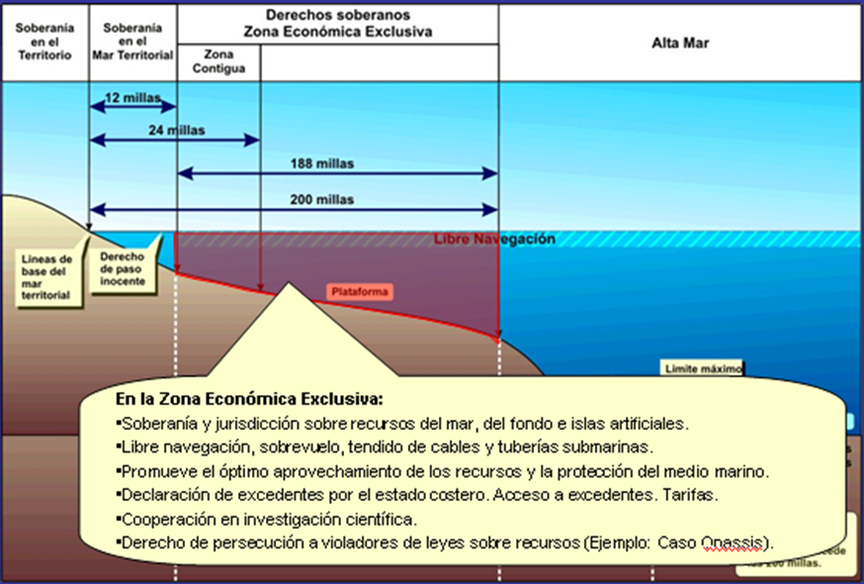

Slide 22
Convemar/82 : Esquema
ZEE
Linea de base
12 millas
188 millas
Ai.
MT
AM
ZC
24 millas
200 millas

Slide 23
Plataforma continental

Slide 24
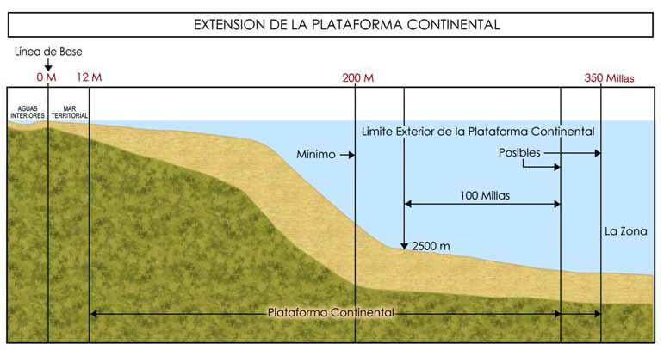

Slide 25
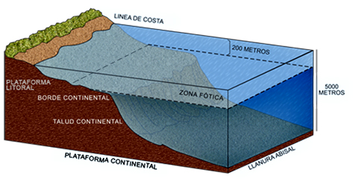

Slide 27
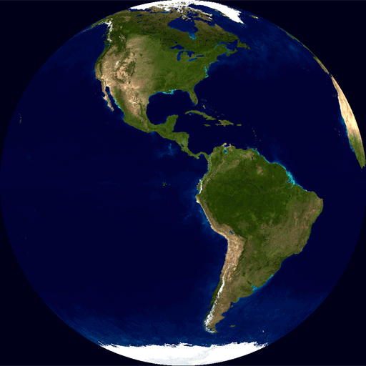
La Zona
Artículo 136
Patrimonio común de la humanidad
La Zona y sus recursos son patrimonio común de la humanidad.
Parte XI

Slide 28
Artículo 133
Términos empleados
Para los efectos de esta Parte:
a) Por “recursos” se entiende todos los recursos
minerales sólidos,líquidos o gaseosos in situ
en la Zona, situados en los fondos marinos o
en su subsuelo, incluidos los nódulos
polimetálicos;
b) Los recursos, una vez extraídos de la Zona,
se denominarán“minerales”.

Slide 29
. Fórmulas y restricciones aplicables para la ampliación de la plataforma continental.
1 : Formula SEDIMENTO o GARDINER: Una línea, denominada Línea Gardiner, trazada en relación con los puntos fijos más alejados, de las líneas de base recta, en cada uno de los cuales el espesor de los sedimentos y las rocas sedimentarias sea, por lo menos, el 1% de la distancia más corta entre ese punto y el pie del talud continental. Este espesor se calcula desde el techo de basamento hasta el fondo marino. Con valores medios de 1500 metros de espesor sedimentario, se podría realizar una ampliación de hasta 150 km.

Slide 30
2:
Fórmula de la DISTANCIA o HEDBERG: Una línea trazada en relación con puntos fijos situados a no más de 60 millas marinas del Pie del Talud (FOS, Foot Of the Slope) continental, denominada Fórmula de la Distancia.
El límite de la plataforma continental, se puede extender hasta una línea trazada por referencia a puntos fijos, en los que el espesor de la roca sedimentaria sea del 1% de la distancia al pie del talud, y/o por referencia a puntos fijos situados a una distancia de 60 millas marinas desde el pie del talud continental

Slide 31
Las dos normas restrictivas, determinan que los puntos fijos que constituyen la línea del límite exterior de la plataforma continental en el lecho del mar, deberán estar situados a una distancia que no supere la línea de 350 millas marinas. Esta línea estaría construida desde las líneas de base rectas, a partir de las cuales se mide la anchura del mar territorial o la de 100 millas marinas contadas desde la isobata de 2500 m.

Slide 32
Estructura orgánica
Organos establecidos en virtud de la Convención
Autoridad Internacional de los Fondos Marinos: a través de ésta los Estados partes controlan y organizan las actividades relativas a los recursos naturales en los fondos marinos fuera de los límites de las jurisdicciones nacionales. Se estableció en 1994 en Kingston, Jamaica
Tribunal Internacional del Derecho del Mar: es un foro de solución de controversias sobre la interpretación o aplicación de las Convención. Fue establecido en 1994, en Hamburgo, Alemania y cuenta con no más de 21 jueces
Comisión de Límites de la Plataforma Continental: hace recomendaciones a los Estados que reclaman plataformas continentales de más de 200 millas. Está integrada por 21 miembros elegidos por los Estados partes y se encuentra en la Sede de las Naciones Unidas, donde celebró sus dos primeras sesiones en 1997

Slide 34



